Slide 1

Čo je na obrázku, s čím sa vám to spája?

Slide 2
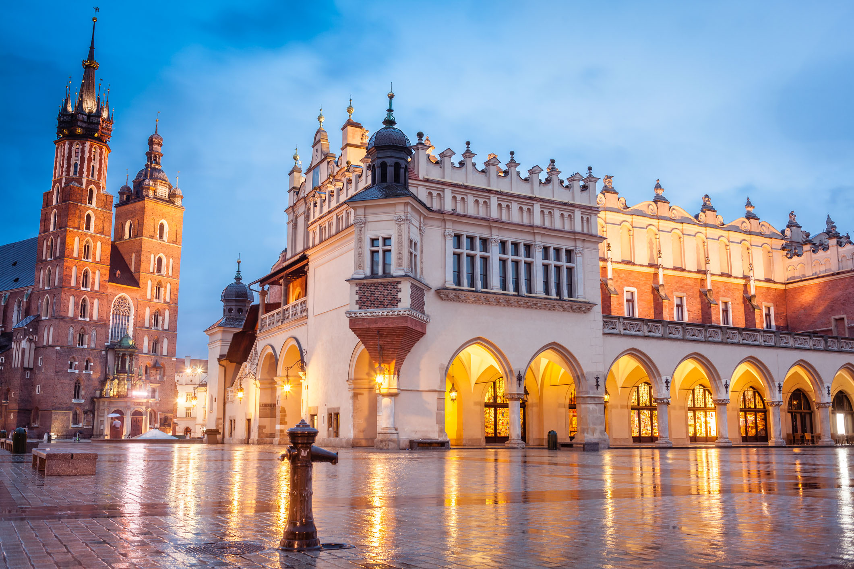
1.

Slide 3
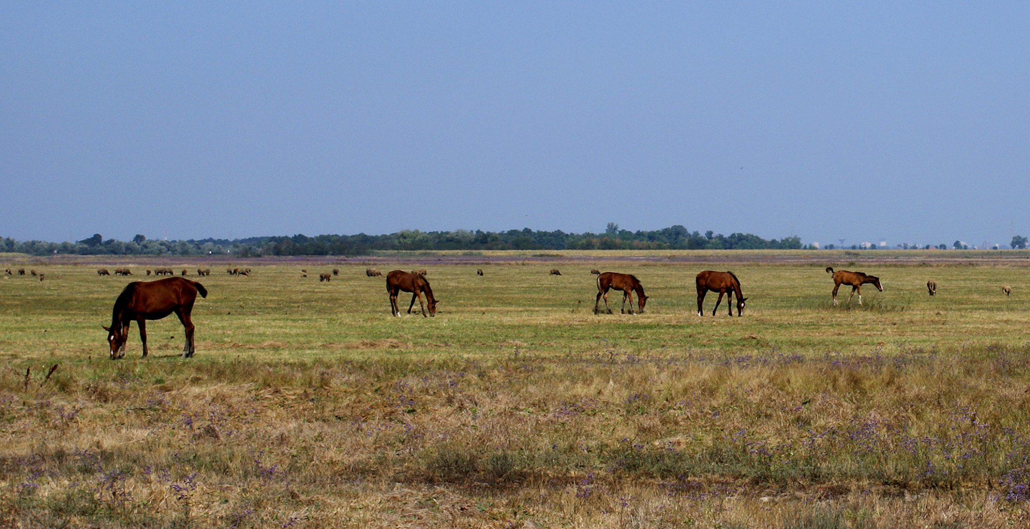
2.

Slide 4
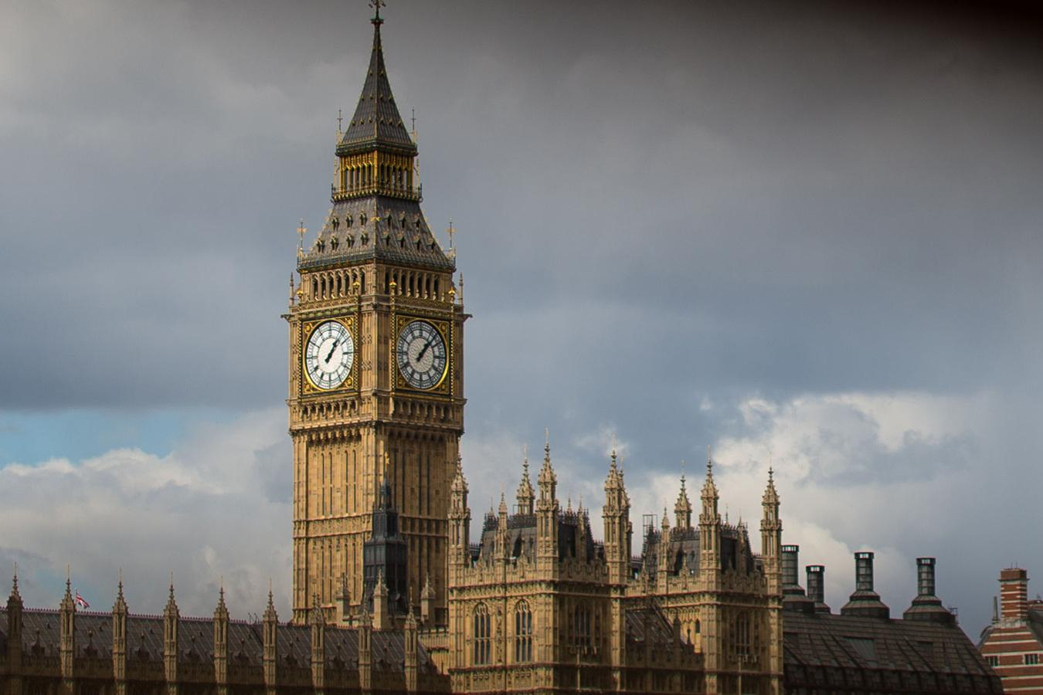
3.

Slide 5
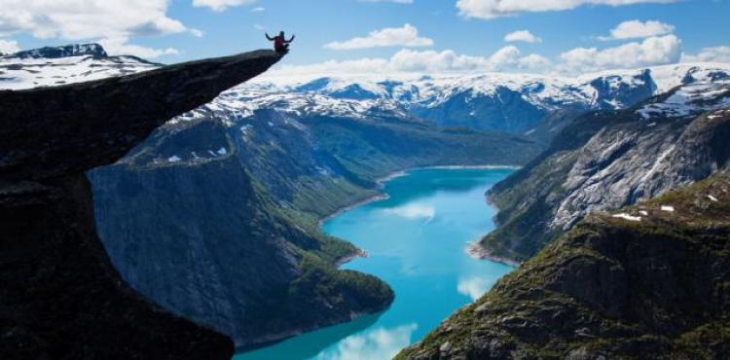
4.

Slide 6
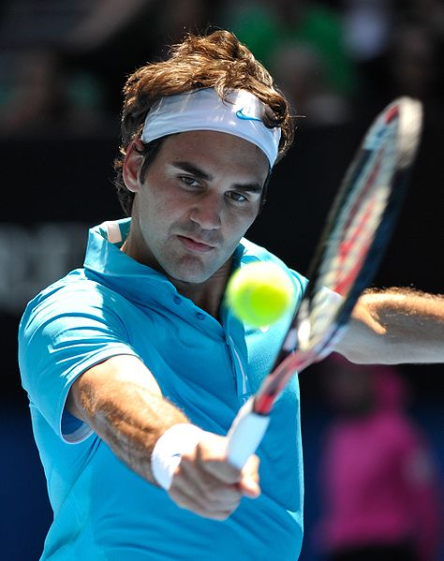
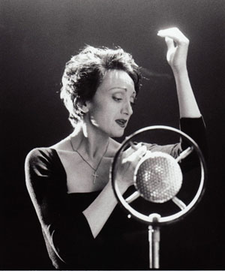

Slide 7
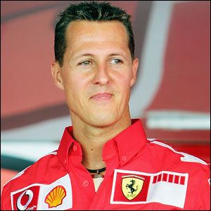
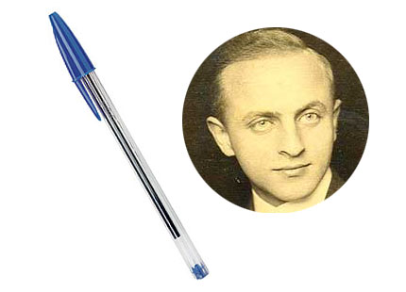

Slide 8
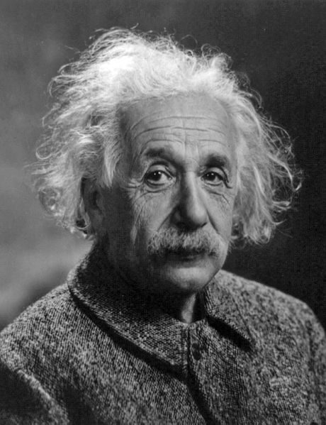
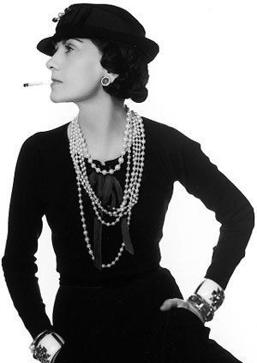

Slide 9
BAUXIT
INNSBRUCK
BEN NEVIS
SEVERN
ODRA
Zug Spitze
MARMARSKÉ MORE
KÉKEŠ

Slide 10
GARONNA
RÝN-MOHAN-DUNAJ
MORAVSKÉ ÚVALY
BALTICKÝ štít
KORZIKA
MAMRY

